Slide 1


ENVIRONMENTAL ISSUES OF ULAANBAATAR CITY
NYAMBAATAR KHISHGEE
GOVERNOR OF THE CAPITAL CITY AND MAYOR OF ULAANBAATAR
2024

Slide 2

CONTENTS
1
GENERAL INTRODUCTION OF ULAANBAATAR CITY, ENVIRONMENTAL CONDITIONS, AND OBJECTIVE ISSUES
2
TARGETS AND OBJECTIVES SPECIFIED IN LONG-TERM AND MEDIUM-TERM POLICY DOCUMENTS
3
ONGOING WORK AND PLANNED FUTURE MEASURES

Slide 3
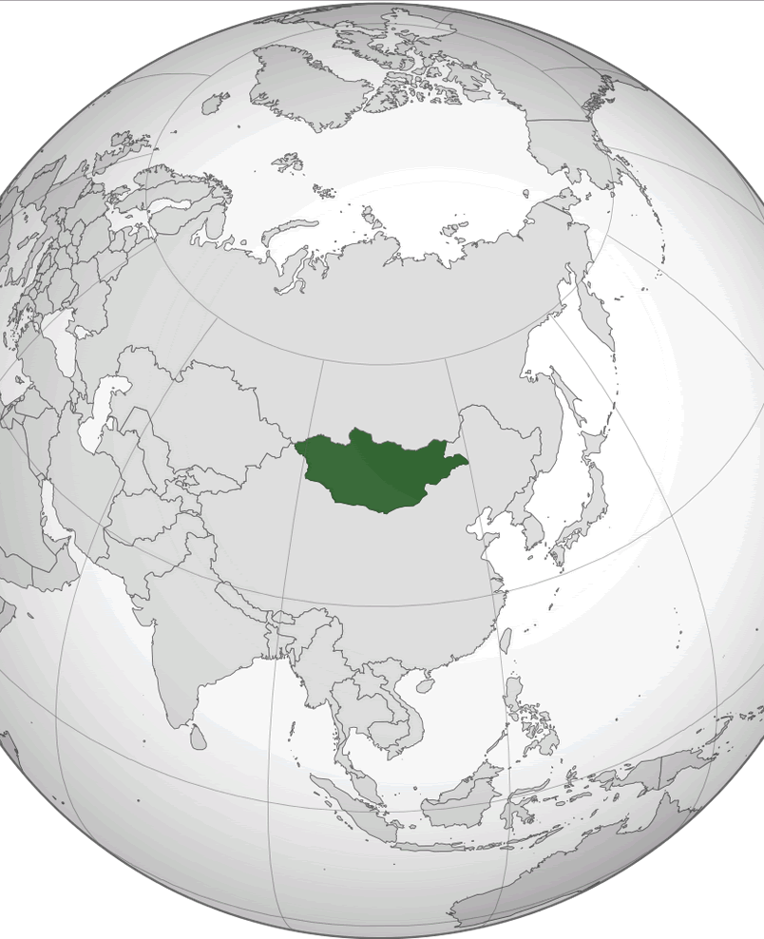
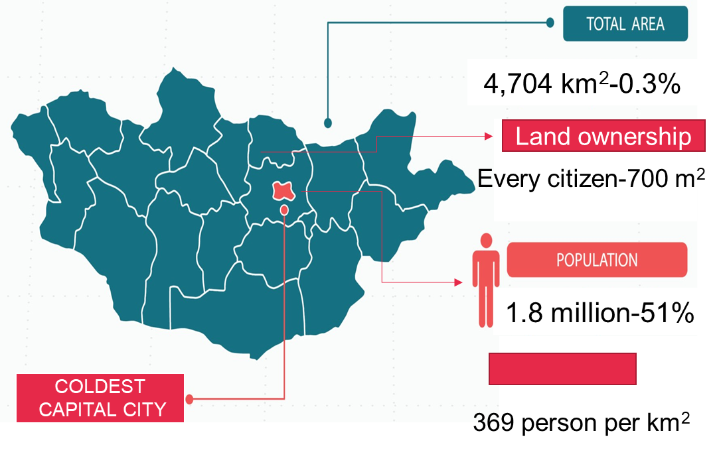



GENERAL INTRODUCTION OF ULAANBAATAR CITY
Total Area
Households
464,961
MONGOLIA
Population
1,721,097
Coldest Capital city
Minimum °C – 40
Maximum °C +39
APARTMENTS
56.0%
GER AREA
44.0%

Slide 4
ENVIRONMENTAL ISSUES OF ULAANBAATAR CITY
1. ENVIRONMENTAL POLLUTION
AIR, WATER, SOIL POLLUTION
2. DEPLETION AND DEGRADATION OF NATURAL
RESOURCES / FOREST, БИОЛОГИЙН ТӨРӨЛ ЗҮЙЛ,
WATER RESOURCE/
3. LAND EROSION, DESERTIFICATION
4. CLIMATE CHANGE, THE NUMBER AND FREQUENCY
OF NATURAL DISASTERS HAVE INCREASED AS A
RESULT

Slide 5


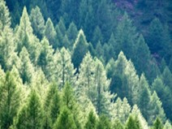
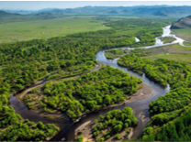
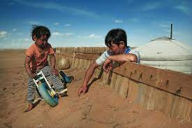
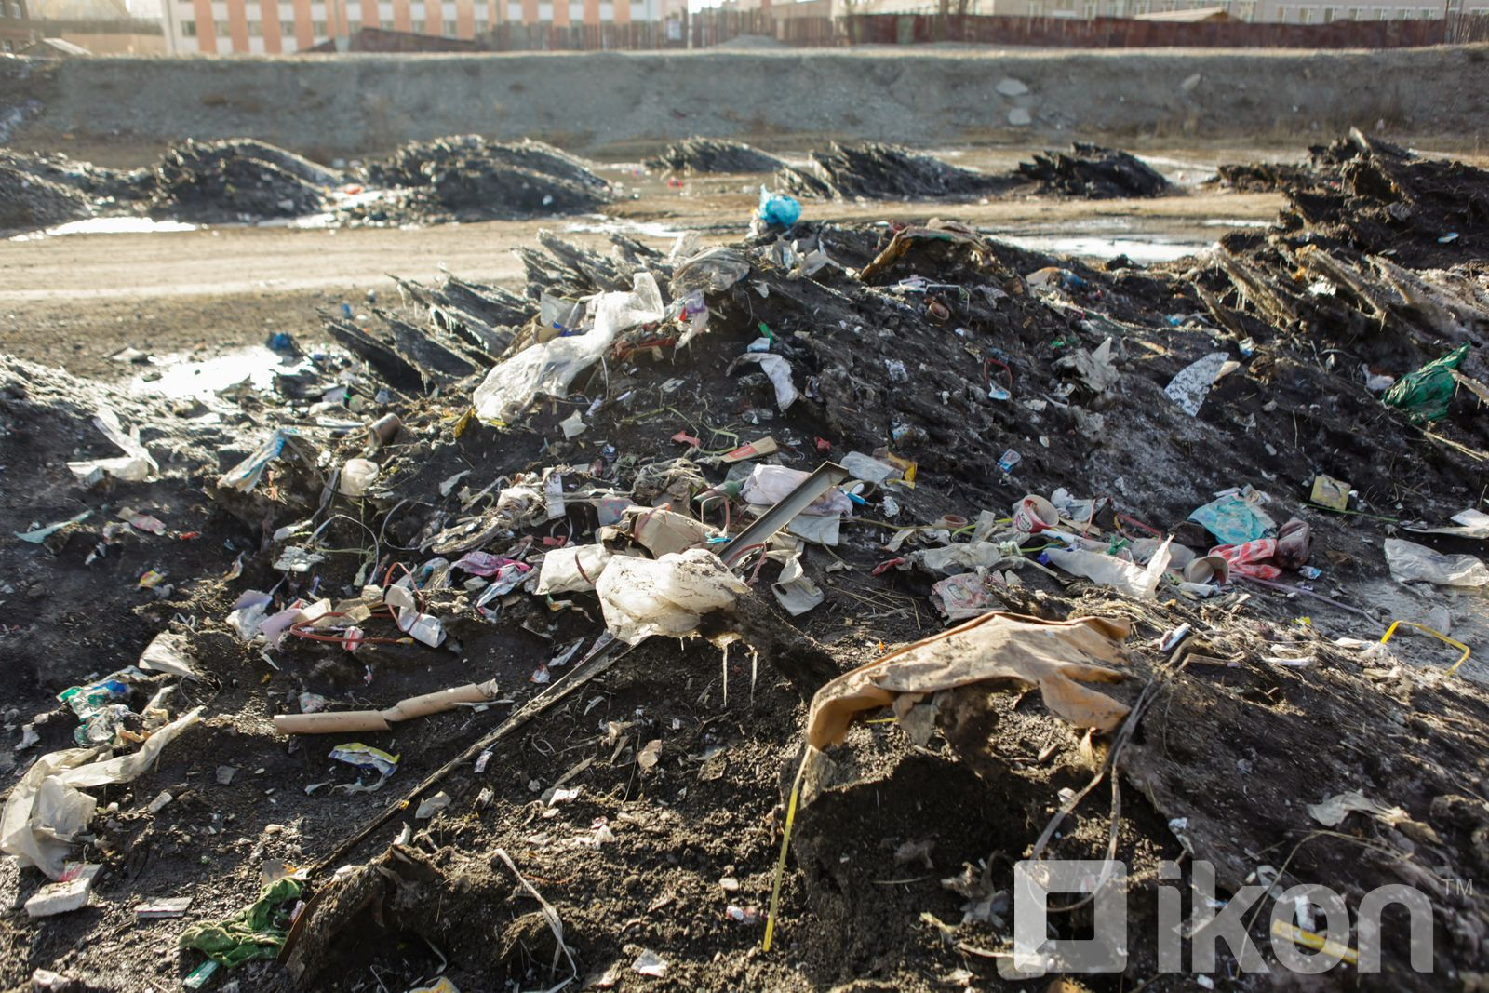
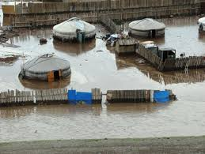
ENVIRONMANTEL
ULAANBAATAR CITY
ТЭРБУМ МОД ҮНДЭСНИЙ ХӨДӨЛГӨӨНИЙГ ӨРНҮҮЛЭХ ҮНДЭСЛЭЛ
ЗАСГИЙН ГАЗРЫН ХЭРЭГЖҮҮЛЭГЧ
АГЕНТЛАГ ОЙН ГАЗАР
БАЙГАЛЬ ОРЧИН,
АЯЛАЛ ЖУУЛЧЛАЛЫН ЯАМ
  2.4
  2.7
TIMES MORE
AVERAGE AIR TEMPERATURE IN THE LAST 80 YEARS
1 PER CAPITA CARBON EMISSIONS FROM WORLD AVERAGE
GROWN
ХЭМ
ӨССӨН
Area covered with forest
Amount of underground water in use
Desertification and land degradation
Soil pollution
Recurrence of disasters
  20.3%
  98%
  53.3%
  72 %
ДАХИН
ӨССӨН
  2 times more
Энэхүү баримт бичгийг Засгийн газрын хэрэгжүүлэгч агентлаг Ойн газраас албан хэрэгцээнд эрхлэн гаргав.
4

Slide 6







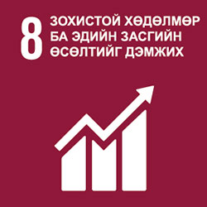


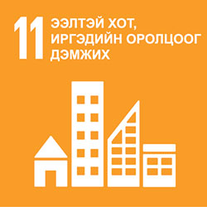





















SUSTAINABLE DEVELOPMENT GOALS
VISION-2050
2050
NET ZERO
  A New Revival Policy
2030
Nationally Determined Contribution 2021-2025 National target programs
Determined and approved our Nationally Determined Contribution (NDC) to reduce global greenhouse gas emissions in 2020
1
2025
Decrease
22.7% - 2030
16.89 mil. ton СО₂
2023-2050
Zero greenhouse gas emissions
Government Action Program 2024-2027
2024
Energy
Agriculture
Industry
Road, transport
Construction
Waster
8.34 mil tonn
5.28 mil tonn
1.28 mil tonn
1.05 mil tonn
830 thous, tonn
106.1 thous.tonn
Development policy of Mongolia 2022
2022
2
Adaptation
Бэлчээр
Гамшигийн менежмент
Ус
Нийгмийн халамж
ой
Газар тариалан
Биологийн олон янз байдал
Нийтийн эрүүл мэнд
Notes:
2016 оны Парисын хэлэлцээрээр хүлээсэн үүргийн биелэлтийг хангах амлалтыг 2020 онд баталсан. Үндэсний хувь нэмрийг тодорхойлж 2050 он гэхэд хүлэмжийн хийн ялгарлыг 0 хувьд хүргэх зорилт тавьсан.
Дасан зохицох- Ой болон усан сан бүхий газрын хэмжээг бууруулахгүй байх талбайн хэмжээг нэмэгдүүлэх, газар тариалан мал аж ахуйг хөгжүүлэх, эрчимжсэн технологижсон ногоон аж үйлдвэрийг бий болгох замаар уур амьсгалын өөрчлөлтийг саармагжуулах зорилтыг хэрэгжүүлнэ.
Гамшгийн давтамж нэмэгдэж байгаа учраас гамшгийн менежмент, эмзэг өртөмтгий бүлгийн ард иргэдэд зориулсан нийгмийн халамжийн бодлого, нийтийн эрүүл мэндийг хамгаалах, биологийн олон янз байдлыг хамгаалах бодлогуудыг байгаль орчинд ээлтэй, дасан зохицохуйд нийцүүлэн боловсруулах, хэрэгжүүлэх шаардлагатай.

Slide 7



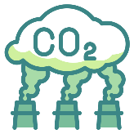
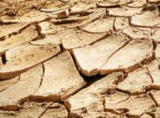
Base Level 2021 он
Target level 2030 он
AREA COVERED WITH FORESTS
95,234.0
107,731.6
GREEN CITY-SECURE ENVIRONMENT
SIZE OF GREEN FACILITIES PER PERSON / M2 /
5.1
24.0
-
REDUCED EXTENT AND AMOUNT OF GREENHOUSE EMISSIONS (thousand tons of CO2 equivalent/year)
3580.0
LAND DESTRUCTION / severe, very severe 53.3 % /
4% reduction
-
3,580

Slide 8



NATURAL RESOURCES CONSERVATION MANAGEMENT
Soil and land degradation
Water resources
Protect water resources, create an aquatic environment, and prioritize the use of surface water
Increase water supply, use and reuse efficiently
Distribute knowledge on integrated water resources management and ecosystem-based climate change adaptation.
Soil protection and restoration
Prevention, mitigation and control of desertification
Reduction and sanitation of soil pollution
Forest recourses
Preventing forest loss and degradation, protecting forests,
Afforestation, and forest restoration
Biological Diversity
Increase the size of protected areas and improve their management
Protect and monitor biodiversity

Slide 9



CURRENT Situation OF THE FOREST FUND OF ULAANBAATAR CITY
Area covered by forests
Area covered by forests
1/4 of the total land area of Ulaanbaatar
Area covered with forest
95,234 га
20.2 %
23 %
2021
Areas requiring afforestation and reforestation
2030
116,258 га
17,098 га
Area of the Forest Fund
Notes:
Нийслэл, Улаанбаатар хот нийт 470,444 га нутаг дэвсгэртэй бөгөөд 1/4 хувийг буюу 116,257 га талбайг ойн сан газар эзэлж байна. Үүнээс ойн талбайн 95234 га нь буюу 23% нь ойгоор бүрхэгдсэн, 17543 га буюу 15.56% нь ойгоор бүрхэгдээгүй талбай эзэлж ойрхог чанарын хувьд 20.2% байна. Улаанбаатар хотын ногоон бүсийн ойн гарал үүслийн хувьд өөрөө аясаараа сэргэн ургасан байгалийн ой бөгөөд бүрэлдэхүүнд шинэс, хуш, нарс,бүхий шилмүүст ой зонхилон хус, улиас, бургас, улиангар зэрэг навчит модтой холимог ойтой.

Slide 10
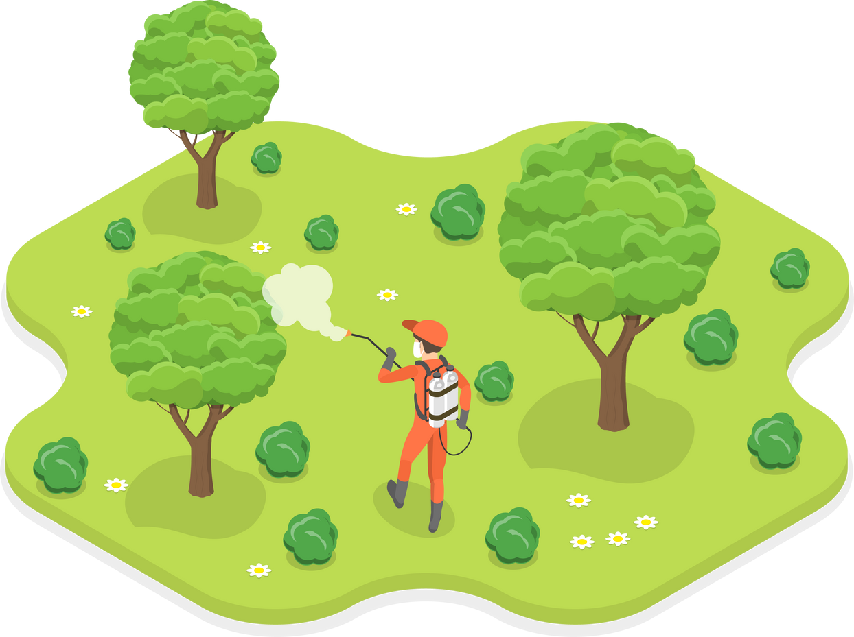


MEASURES TO REDUCE FOREST DESTRUCTION AND DEGRADATION
  1
  1
1
  FOREST PROTECTION
  Conduct research on forest pests and organize control efforts based on research results
  Prevent forest fires
  Forest maintenance and clearing felling
  Ensure implementation of forest laws and regulations and conduct inspections
2021-2022 ОН
2023 ОН
2024 ОН
10011 га
8030 га
10765 га
Afforestation (12,948 hectares)
2021-2022 ОН
2023-2024 ОН
2025 ОН
2
  REFORESTATION AND RESTORATION OF FORESTS
87 га
71 га
20 га
  2
  2
  Afforestation
  Measures to support natural regeneration
  Establishing protective strips to slow desertification and sand migration
  Establishing reserves for tree planting
Protective forest strip (3350 hectares)
2021-2022 ОН
2023-2024 ОН
2025 ОН
3
109.5 га
25.8 га
4.4 га
  USE OF FOREST RESOURCES PROPERLY
  Granting permits to residents of green zones to harvest firewood for fuel purposes
  Utilization of forest by-products (nuts, fruits, medicinal and useful plants, hay)
Assist in the natural regeneration of forests (6660 hectares)
  3
  Ойн сан бүхий газарт
  36 927
  нэгж талбар
2022 ОН
2025 ОН
91 га
26 га

Slide 11













IN THE FRAMEWORK OF THE "BILLION TREES" NATIONAL MOVEMENT
Rehabilitation of degraded forests
Reducing desertification and land degradation
Increase the green space
20.7 сая
34.3 сая
65.0 сая
120.0 million woods
Billion Tree National Movement (Total of 120 million trees in the capital)
2021-2022
2023
2024
1.339.822
878 836
1.150.961
Afforestation and forest restoration
20.7 million
Plant trees along the Tatami River
6.0 million
Cropland Protection
1.2 сая
Road and railway Protection
6.6 сая
Protective forest strip
9.5 сая
Fruit farming
11.0 сая
Green facilities
65.0 сая

Slide 12
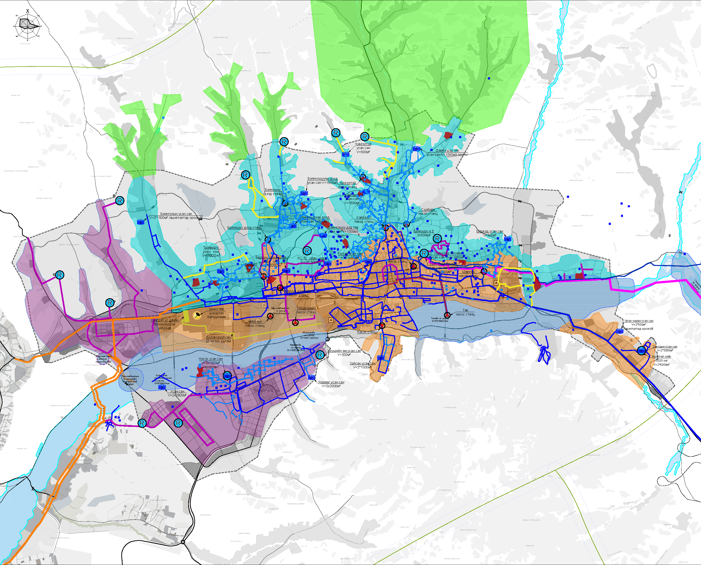
  WATER SUPPLY OF ULAANBAATAR CITY
ULAANBAATAR CITY PLANNING
Ус хангамж
250’000
м3/хон
2023 оны
total water consumption
571’850
м3/хон
2040 оны
total water consumption
  Total water consumption -50%
  Groundwater:
  Main source:
  Additional source:
  Currently 7 approved sources:
  284’600 м3/хон
  4
  3
  258’900 м3/хон
  Total water consumption -25%
  Surface water:
  Dam source:
  142’130 m3/day
  “Tuul Water Complex”
  project implementation
  Total water consumption -25%
  - Purified water:
  /recycled/
  - Initially wastewater
  recycling plant:
  - Expand in the medium term :
  142’130 м3/хон
1-p бүс
Одоо байгаа цэвэр усны шугам
Төлөвлөж буй цэвэр усны шугам
  50’000 м3/хон
  100’000 м3/хон
2-р бүс
Одоо байгаа гэр хорооллын цэвэр усны шугам
“Баруун” эх үүсвэрийн түгээх шугам
3-p бүс
Одоо байгаа Усан сан
Төлөвлөж буй болон өргөтгөх усан сан
4-p бүс
R
*Мянганы сорилтын сангийн II компакт гэрээ
Одоо байгаа насос станц
Батлагдсан ХЕТ-тэй уялдуулан төлөвлөж буй
цэвэр усны шугам
Notes:
Улаанбаатар хотын нийт усны хэрэглээ 571850м3/хон болно. Өсөн нэмэгдэх хэрэглээг хангахын тулд нийт усны хэрэглээний 50 хувийг гүний эх үүсвэрээс, 25 хувийг гадаргын эх үүсвэрээс, 25 хувийг цэвэршүүлсэн усны эх үүсвэрээс тус ту хангахаар тооцоолон төлөвлөсөн.
Унд ахуй, хүнсний үйлдвэрийн хэрэглээнд гүний усны эх үүсвэрийг ашиглаж бусад хэрэглээ болох үйлдвэрийн технологийн ус, зам талбай, ногоон байгууламжийн усалгаанд цэвэршүүлсэн усыг хэрэглэхээр төлөвлөв.
2025 оноос ашиглаж эхлэх мянганы сорилтын сангийн Баруун эх үүсвэрийн төсөл нь хоногт 140000м3 ус төвлөрсөн ус хангамжийн системд нийлүүлэх хүчин чадалтайгаас эхний ээлжинд 75000м3 усыг хоногт нийлүүлнэ гэж тооцсон.
Баруун эх үүсвэрээс Улаанбаатар хотын шинэ төв буюу Яармаг орчим болон баруун урд хэсгийн суурьшлыг цэвэр усаар хангана.
Гадаргын усыг урт хугацаандаа буюу 2035 оноос хойш ашиглаж эхэлнэ гэж тооцсон.

Slide 13

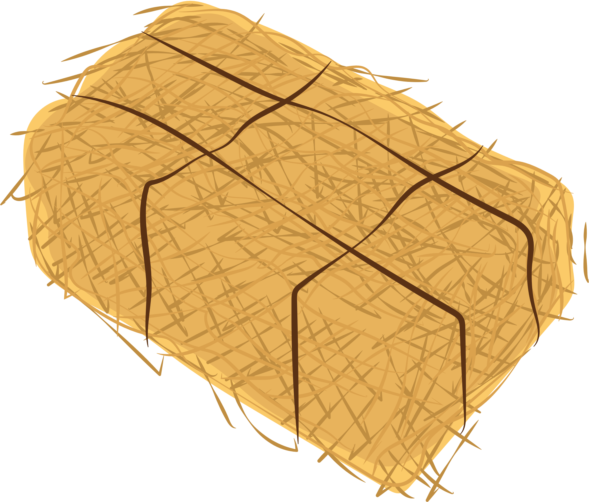










  Breast
  Birds
  Plants
  58 зүйл
  227 зүйл
  583 зүйл
  IN THE DIRECTION OF ANIMAL PROTECTION
  2023-2024
  ANIMAL PROTECTION DIRECTION
  2023-2024
  Reptile
  Fish
  2 зүйл
  17 зүйл
Ecological corridors are local protected areas:
Biotechnical measures
In order to preserve the natural beauty of the capital city and maintain the ecological balance, we are working to establish an ecological corridor with an animal-friendly bridge overpass by taking 20,355 hectares of land in three locations in Bayanzurkh and Songinokhairkhan districts, which are the connecting areas of the PA, where the habitats of many species of mammals and birds in the city overlap.
From 2021 to 2024, biotechnical measures were taken at 28 locations with high densities of forest and mountain ungulates by placing 20,000 kg of sphagnum moss, lake salt, and 332 bales of hay.
PROTECTING BIODIVERSITY
Wildlife sanctuary:
According to the register of injured animals entering residential areas, approximately 700 wild animals of 55 species were captured in 541 calls from 2019-2024, and approximately 210 animals were placed in wildlife shelters, provided with first aid, and released back into the wild.
Standards for wildlife-friendly enclosures in camping areas and national protected areas:
Proper wildlife-friendly fence planning and eco-fences in camping areas and specially protected areas will allow animals to move freely, reduce spatial pressure, reduce injuries and deaths caused by substandard fences, prevent zoonotic diseases caused by dead animals, allow unhindered access for fire engines during forest fires, positively affect forest regeneration, protect against soil erosion, and create a safe and pleasant living environment for citizens living in camping areas.
FOOD ANIMAL CALL INFORMATION
THE BREAST
BIRDS
ХЭВЛЭЭР ЯВАГЧ
Beaver Breeding Center:
2021
16
22
51
89
In order to reduce the degradation of the Tuul River ecosystem and restore the ecological conditions of the river basin in a natural way, work began in 2012 to bring 34 beavers, breed them, and reintroduce them. A total of 77 beavers have been reintroduced into the Tuul River, and research has shown that 5 beaver colonies have been established. Currently, there are 41 beavers at the beaver breeding center.
2022
13
22
43
78
2023
16
9
37
62
2024
30
26
52
103
2023

Slide 14
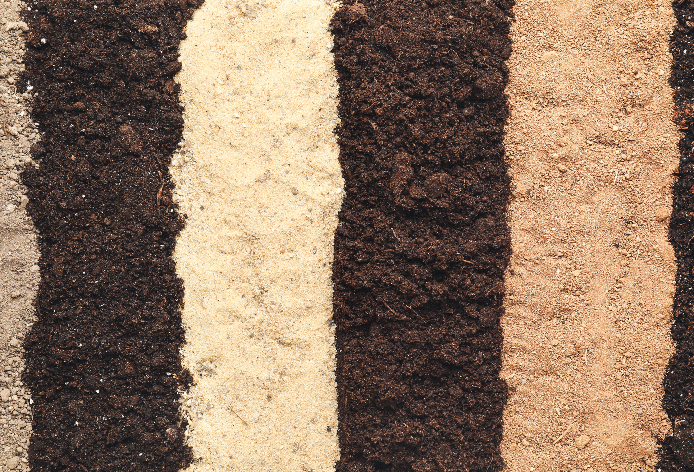


POLLUTION
WITHIN THE FRAMEWORK OF IMPROVING THE LEGAL ENVIRONMENT:
01
Bacteria (88% of the sampled area)
IN THE DIRECTION OF REDUCING SOIL POLLUTION
02
Heavy metals /9.86% of the area of ​​326596.36 hectares/
Soil protection and desertification prevention plan - to be approved by the NTC
SOURCES
Regulations for establishing and following zones to improve soil quality in Ulaanbaatar city - to be approved by the Ministry of Environment and Natural Resources
01
Pit latrine
144 992
  THERE ARE 130 TYPES OF SOILS OF 33 TYPES IN THE CAPITAL.
02
Fuel distribution
275
IN THE SCOPE OF DATABASE, RESEARCH AND ANALYSIS WORK:
03
Tire repair
121
04
Oil station
15
Reducing pollution and promoting education
05
Auto spare parts trade
59
  Further implementation work
Create a monitoring database and conduct research and analysis
06
Car wash
152
  We will collaborate on research and monitoring point information on soil pollution and degradation.
07
Cemetery
764 га
500 soil monitoring and control points across the capital city have been added to the pollution database.
08
Others
32
  Improve public oversight and develop a monitoring system.
20 studies conducted between 2013 and 2022 by the public, private sector, international organizations, and researchers,
Pollution Source Inventory Study
  Establish a soil sample analysis laboratory
  Collaborate with WHO on human health impacts and capacity building
Notes:
Хөрсний бохирдлын мэдээллийн санг төр /500 цэг/– нөгөө талаас иргэд, аж ахуйн нэгжүүдийн хуулийн хүрээнд хүлээсэн хариуцлага болох эзэмшиж, ашиглаж байгаа газрын төлөв байдал, чанарын хянан баталгааны шинжилгээний үр дүнд түшиглэсэн өргөн хүрээний мэдээллийн санг хөгжүүлэхээр ГХГЗЗГазрын дундын мэдээллийн санд хамтран ажиллахаар санал солилцсон
Олон нийтэд түшиглэсэн хяналт мониторингийн системийг хөгжүүлэхээр 2024 оны хөгжлийн төлөвлөгөөнд шинээр санал тусгасан
Эдгээр мэдээлэл болон гарч байгаа зөрчилтэй холбоотой хөрсний дээж шинжилгээг илрүүлэх явуулын лабораторийн санал болон хүний эрүүл мэндэд үзүүлж байгаа нөлөөллийг судлах судалгааны ажлын саналыг ДЭМБайгууллагад хүргүүлсэн бөгөөд ирэх оноос хамтран ажиллах санамж бичиг байгуулах ажлыг санаачлан хэрэгжүүлж байна.

Slide 15


COOPERATIONS
The “Incheon Dream Park” project, as part of the Memorandum of Understanding (MoU) with the Incheon City Government of the Republic of Korea /2017-2027 / 100 hectare /
“FOREST OF KHAAN BANK” төсөл /2021-2026 он 40 hectare /

Slide 16






Барилга Хот Байгуулалтын Яам
Нийслэлийн Засаг Даргын Тамгын Газар
Нийслэлийн Хот Байгуулалт, Хөгжлийн Газар
Хот Төлөвлөлт, Судалгааны Институт
АНХААРАЛ ТАВЬСАНД БАЯРЛАЛАА.

